Slide 1
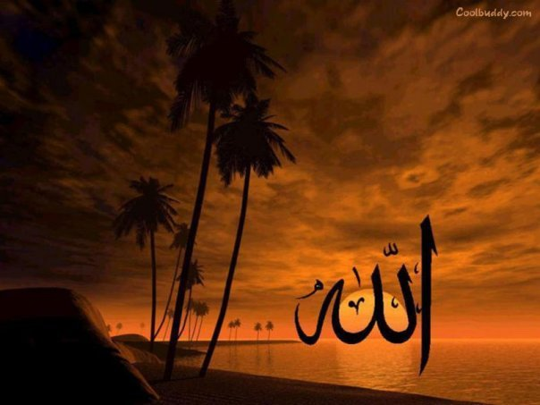
«Ислам»

Slide 2
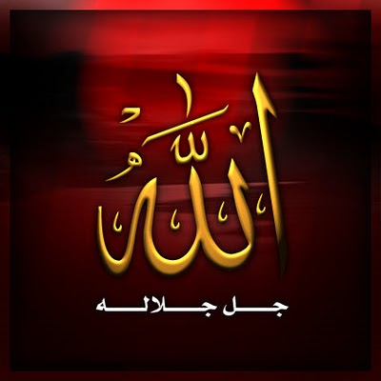
Исла́м— монотеистическая мировая религия. Слово «ислам» переводится как «покорность», «подчинение» (законам Аллаха). Приверженцев ислама называют мусульманами. Язык богослужения — классический арабский. В окончательном виде ислам был сформулирован в проповедях пророка Мухаммеда в VII веке. Ислам является второй по численности религией в мире (после христианства).

Slide 3

Символ ислама
Полумесяц, хилал, стал общепринятым символом ислама. Он издавна связан с царской властью и, кроме того, напоминает мусульманам о лунном календаре, который регулирует их религиозную жизнь.

Slide 4
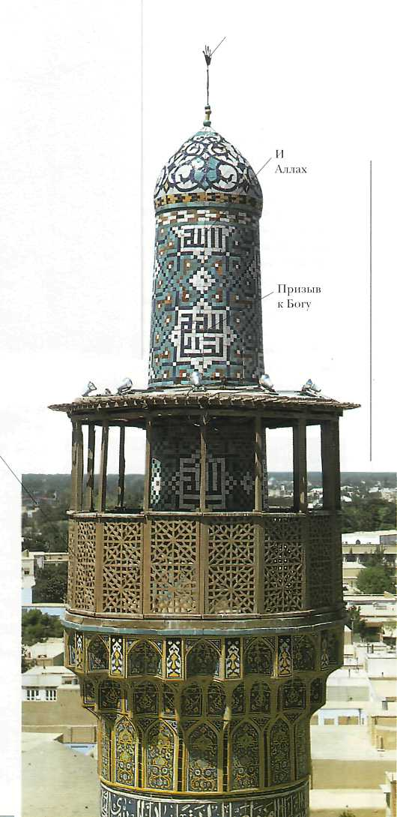
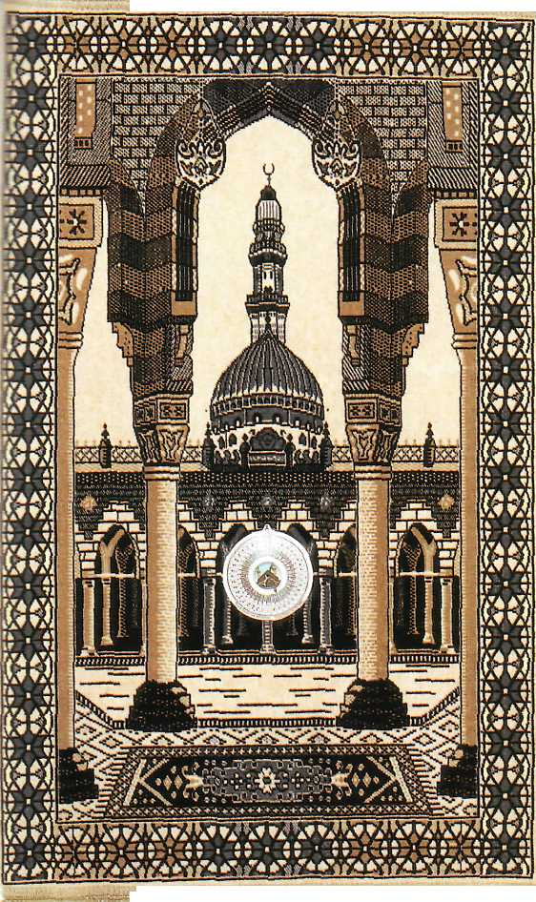
Молитва в исламе
Минарет –
символ величия
Бога.
Молитвенный коврик – саджжаду

Slide 5

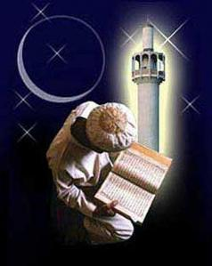
Ислам — сравнительно молодая религия. В момент своего возникновения, с точки зрения ряда европейских и американских учёных, он был синкретической религией, впитавшей в себя элементы доисламских древних верований и культов арабов, ханифизм, иудаизм, христианство и маздеизм.
Согласно сборнику хадисов имама аль-Бухари, в месяц Рамадан 610 года, когда пророку Мухаммеду было 40 лет, во время уединения в пещере Хира к нему явился ангел Джабраил и продиктовал ему первые пять аятов Корана. Этот (610 год) год можно считать годом возникновения ислама.
В 613 году Мухаммед выступил в Мекке публично как пророк. Правящие круги Мекки отнеслись к Мухаммеду враждебно, его положение в Мекке стало рискованным, и в 622 году он был вынужден совершить переселение (хиджра) в Медину. Населявшие Медину племена ауса и хазрадж, перейдя в ислам, стали основной группой приверженцев Мухаммеда. К концу жизни Мухаммеда образовалось исламское теократическое государство, занимавшее весь Аравийский полуостров — Арабский халифат.

Slide 6
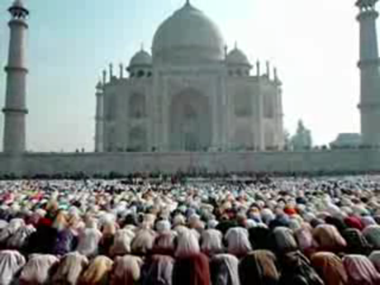
В результате арабских завоеваний ислам распространился на Среднем и Ближнем Востоке, позднее — в некоторых странах Дальнего Востока, Юго-Восточной Азии, Африки.

Slide 7
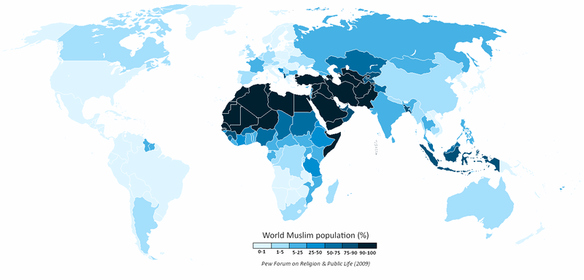
В настоящее время, ислам является наиболее быстро растущей религией в мире. Общее количество мусульман составляет, по разным оценкам, от 1,2 млрд. до 1,57 млрд. Быстрыми темпами растёт мусульманское население традиционно христианских регионов — Западной Европы и Северной Америки. С 1950 по 2000 год доля мусульман в населении Западной Европы утроилась, а в американском — выросла в 14 раз. Сейчас в Западной Европе, по разным данным, насчитывается от 14 млн. до 20 млн. мусульман. В 28 странах ислам признан государственной или официальной религией.

Slide 8
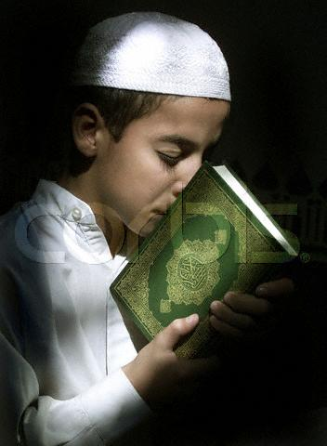
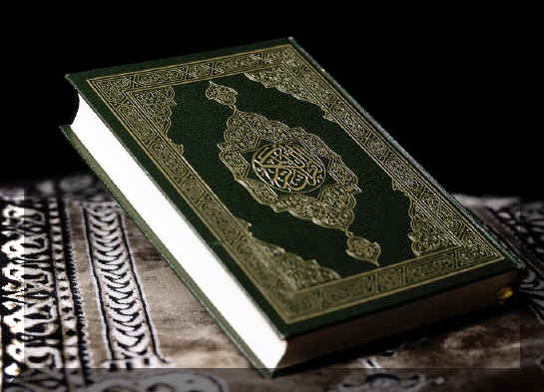
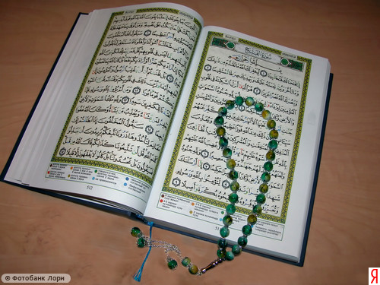
Коран — священная книга ислама. Согласно учению большинства суннитов и шиитов-двунадесятников, Коран является прямым, вечным и несотворённым словом Божьим. Коран был ниспослан Богом на Седьмое Небо,а затем ангел Джабраил передавал его по частям пророку Мухаммеду путём Откровения в течение 23 лет его пророческой деятельности. Коран является Аманатом для всех мусульман.
Слово «Коран» происходит от арабского кыраа («чтение вслух, наизусть»). Коран состоит из 114 сур (глав) и более 6200 аятов (стихов).

Slide 9
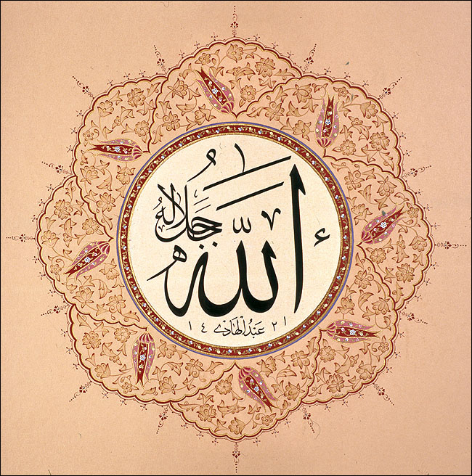
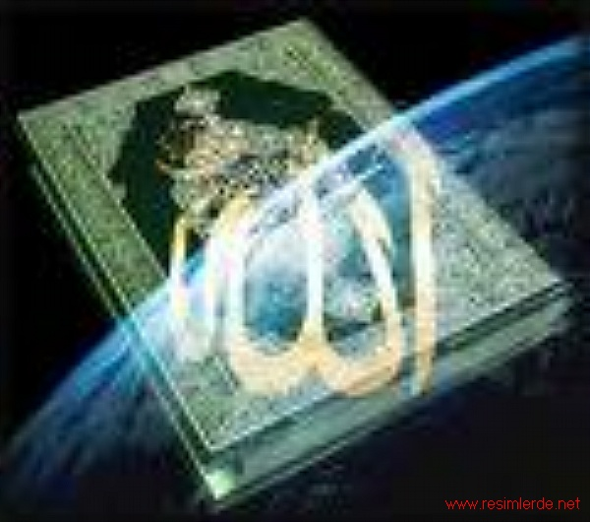
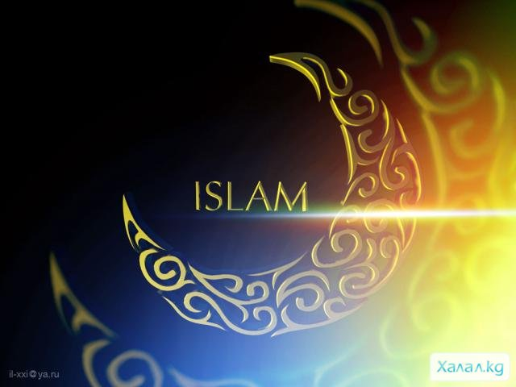
Понятие «ислам» тесно переплетено и неразрывно связано с понятием «вера» (иман). Под обобщающим названием «Столпы веры» понимают идеологические основы религии. В исламском вероучении существуют шесть основополагающих постулатов:
Вера в Аллаха — творца всего сущего. Включает в себя ряд положений, главным из которых является Единобожие.
Вера в ангелов. Ангелы — существа, сотворённые Аллахом из света, исполнители Божьей воли.
Вера в Священные писания, ниспосланные Аллахом через пророков.
Вера в пророков (посланников) божьих. Кораном и Сунной предписывается принять истинными всех посланников Аллаха. Они были посланы к разным народам и племенам, но посланником ко всему человечеству был только Мухаммед.
Вера в Судный день. Включает в себя веру в конец света, грядущее воскрешение, Божий Суд, наличие Ада и Рая (Ахира).
Вера в предопределение. Мусульмане верят в то, что Аллах предопределил судьбы всего сущего (Кадар), то есть — в то, что все события происходят по замыслу творца.

Slide 10
Пять столпов ислама
Шахада — соблюдение строжайшего единобожия (Таухид).
Намаз — совершение ежедневной пятикратной молитвы (салят). Мусульмане совершают молитву строго определённым образом, в предписанное время, сопровождают её соответствующими положениями тела. В разных мазхабах эти нормы отличаются незначительно. Во время молитвы читают суры Корана и мольбы (дуа).
Закят — материальное пожертвование. Мусульманин обязан ежегодно отдавать часть средств в помощь обездоленным и беднякам, сиротам, а также на некоторые социальные программы. Закят взимают в строго определенном количестве. Малоимущие мусульмане освобождены от выплаты закята. Закят — это разновидность поклонения Аллаху посредством расходования имущества.
Саум (тюрк. ураза) — соблюдение поста в месяц Рамадан. Сущность поста заключается в поклонении Богу посредством воздержания от еды, питья и интимной близости в светлое время суток, более усердным служением Господу и старательным воздержанием от грехов в этот месяц.
Хадж — совершение паломничества в Мекку. Этот столп ислама обязателен к совершению один раз в жизни, только для тех мусульман, которые материально и физически могут совершить его.
Перечисленные пять столпов составляют фундамент, на котором построена жизнь мусульман.

Slide 11
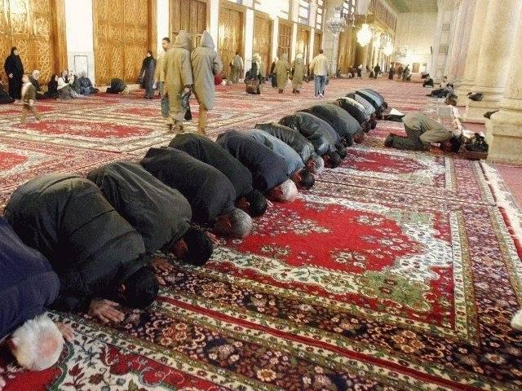
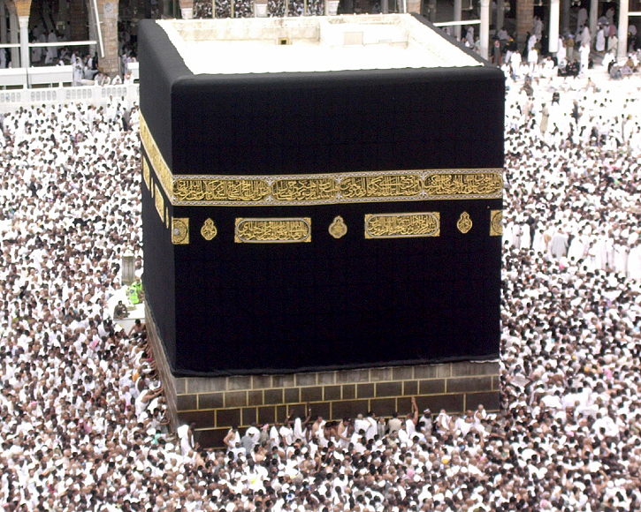
Мусульмане, выполняющие намаз
Обряд хаджа (паломничества) в Мекке.

Slide 12
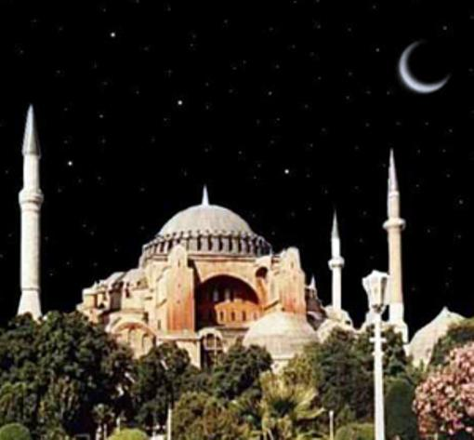
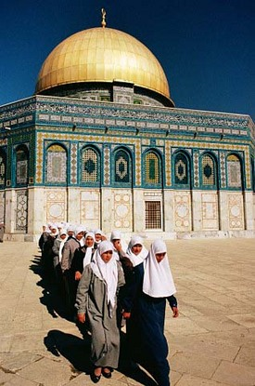
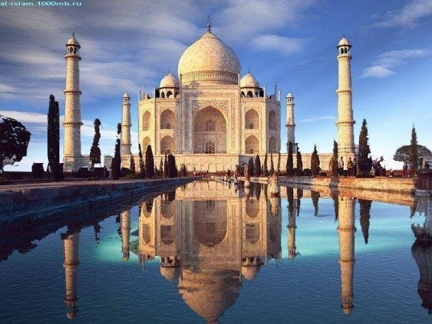
Мечеть
Мечеть — сооружение для совершения коллективной молитвы и других видов поклонения в исламе. Мусульмане посещают мечеть для совершения обязательных ежедневных пятикратных, а также пятничных молитв. Также мечеть может служить местом собрания народа для принятия общих решений и учебным центром. Обычно мечети — это специально выстроенные здания, часто с куполами, минаретами.

Slide 13
Исламские течения
Сунниты.На сегодня сунниты представляют подавляющее большинство мусульман (около 85 %) и представлены в большинстве исламских стран (страны Ближнего Востока, Северной Африки, Центральной и Южной Азии и т. д.).
Шииты.Шииты составляют вторую по численности группу мусульман (около 15 %) и традиционно делятся на умеренных шиитов-двунадесятников (Иран, Азербайджан, Бахрейн, Ирак и Ливан) и зейдитов (Йемен, Саудовская Аравия, Иран и Ирак), а также крайних шиитов исмаилитов, алавитов (Сирия, Турция, Ливан), алевитов и др.
Хариджиты.Религиозные взгляды хариджитов во многом совпадают со взглядами суннитов, но хариджиты признают законными только двух первых халифов — Абу Бакра и Умар ибн Хаттаба, не признавая Усмана, Али и всех остальных.(Большая часть населения Омана)
Прочие течения и секты.Помимо трёх основных исламских течений существует ещё ряд течений, принадлежность к исламу которых ставится под сомнение исламскими учёными-богословами. К ним относятся ахмадие, друзы, бахаи, низариты и др.

Slide 14
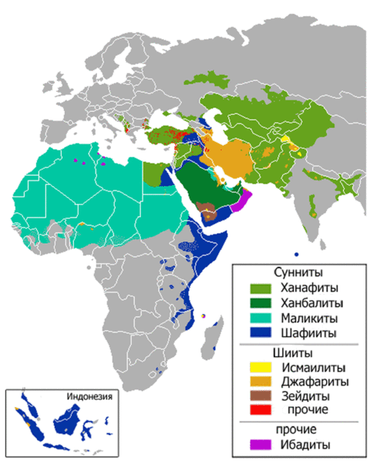
Исламские течения

Slide 15
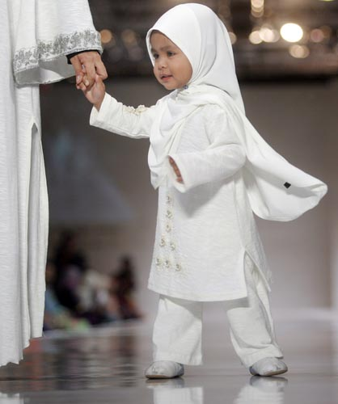
Ислам и общество
Мужчина становится мусульманином после того, как над ним в раннем возрасте совершается обряд обрезания.
Заключение брака совершается в присутствии духовных лиц, ими фиксируется и закрепляется чтением священных текстов Корана.
Ислам разрешает мужчине иметь до четырех жен, если он в состоянии их одинаково хорошо содержать.
Мужчины - мусульмане должны ходить с покрытой головой. Не позволяется носить одежды, сделанные из шелка. не следует носить никаких иных украшений, кроме обручального кольца, которое должно быть серебряным, а не золотым.
Женщины должны закрывать лицо и тело от взглядов посторонних мужчин. Традиционная одежда мусульман широкая и удобная.
Обычным атрибутом благочестивого мусульманина являются четки из 99 или 33 бусин, служащие для счета славословий Аллаху.
В исламе пища является либо халал, либо харам. Та, что халал, -дозволена, а та, что харам, - запретна(например свинина, мясо хищных птиц, животных с клыками и когтями, грызунов, рептилий и насекомых.

